Slide 1
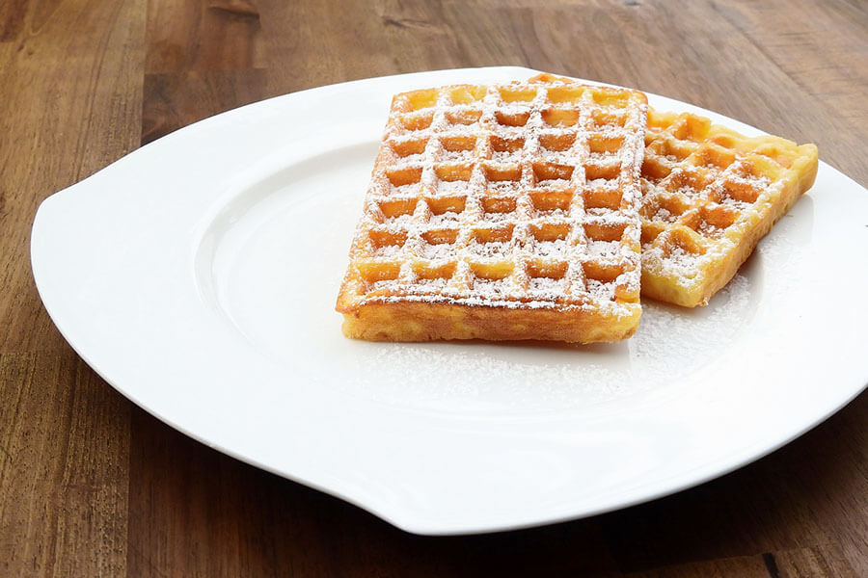
Vafli tayyorlash
Sut 200ml
Tuxum 1ta
Un 300gr
Margarin 100gr
Shakar 200gr
Vanilin 3gr
Razrixlitel 4gr

Slide 2
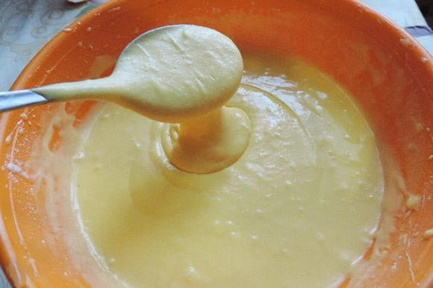
Tayyorlanishi
Tuxum shakar va vanillin bilan hajmi 2-3 barobarga ko’payguncha va rangi biroz ochlashguncha urib ko’pirtiriladi. Ko’pchilikka shakarni miqdori ko’p ko’rinishi mumkin, lekin uning miqdorini kamaytirmang, aks holda natija ushbu retseptdagidek bo’lmaydi. Vanillin o’rniga qirg’ichdan chiqarilgan limonli yoki apelsin po’stini qo’shish ham mumkin.
Aralashmaga xona haroratida yumshatilgan margarin qo’shiladi. Bir xil massa hosil bo’lguncha aralashtiriladi.
Endigi navbatda asta-sekin elagan holda un qo’shiladi va mikserning eng past tezligida aralashtiriladi. Xamirning quyuqligi qaymoqdek bo’lishi kerak. Agar xamir eritilgan margarin qo’shib tayyorlanadigan bo’lsa, bu holda 1,5 stakan un qo’shiladi.

Slide 3
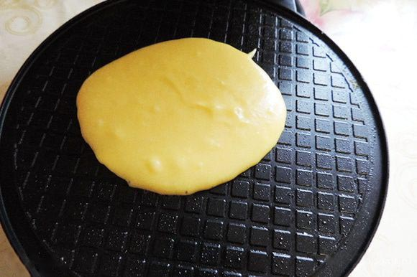
Tayyorlanishi
Birinchi vaflini pishirishdan oldin, qurilmaning yoxud tovaning sirti yog’lab olinadi. Bir solganda bir osh qoshiq xamir quyiladi. Vafli esa qurilmaning ko’rsatmalariga binoan pishiriladi. Agar pishiriq yopishib qolaversa, biroz un sepib olish kifoya.
Vaflyalar pishgach, ularni issiqligidayoq darhol trubochka yoki konus qilib o’rash kerak. Pishiriqning egiluvchanligi har soniyada kamayib borishini yodda tuting. Dasturxonga choy yoki qahva bilan tortiq qilinadi. Yoqimli ishtaha!

